Slide 1
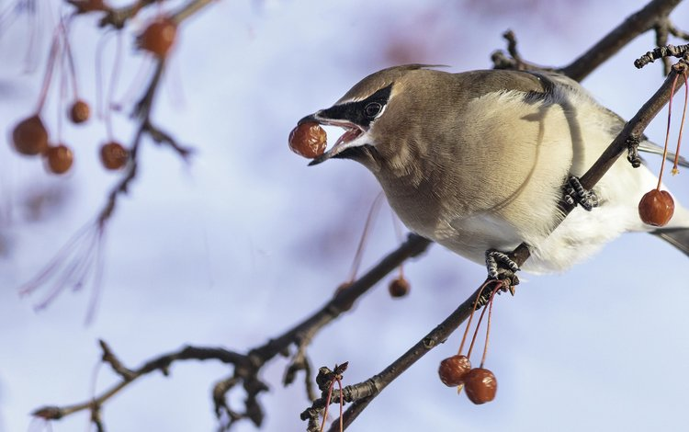
Розвиток зв'язного мовлення.
Переказую текст «Віщуни погоди»
Українська мова
3 клас
Урок 67

Slide 2




Налаштування на урок
Розгляньте смайлики.
Який з них передає ваші очікування від уроку?
Відчую успіх
Отримаю цікаві знання
Легко впораюсь із завданнями
Буде важко

Slide 3
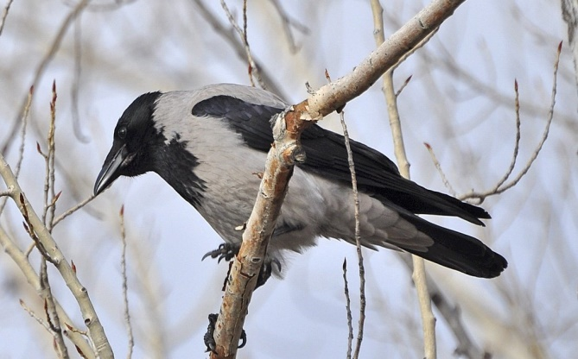
Відгадайте загадки
Хто це каже: «Кар-кар-кар»? Хто літає поміж хмар? Це дзьобата горда пані Ходить в сірому жупані. Як зоветься ця матрона? Знають всі, що це…
Як лебідонька кружляє, По доріжці стелиться, Слід собою замітає Снігова …
метелиця
ворона

Slide 4
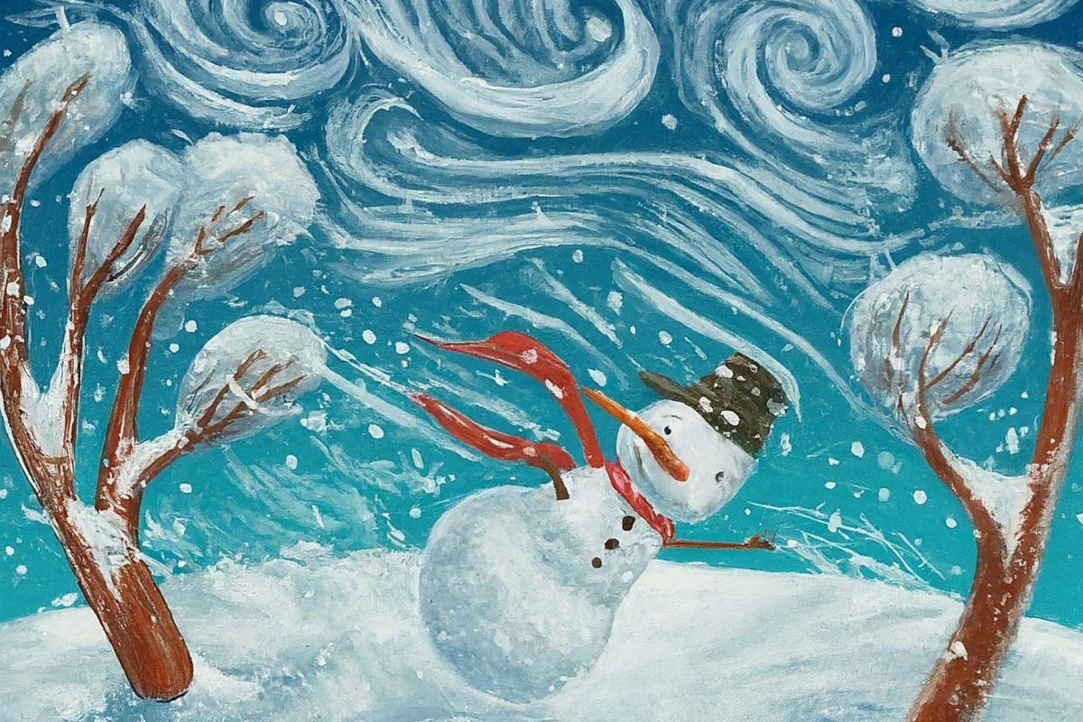
Складіть павутинку до слова «погода» (зимова)
метелиця
зима
мороз
погода
Заві-рюха
відлига
Сніго-пад

Slide 5

Повідомлення теми уроку
Сьогодні на уроці ви будете продовжувати вчитись переказувати текст письмово за планом.
Пригадаєте, з яких частин складається текст, дізнаєтесь багато цікавого.

Slide 6
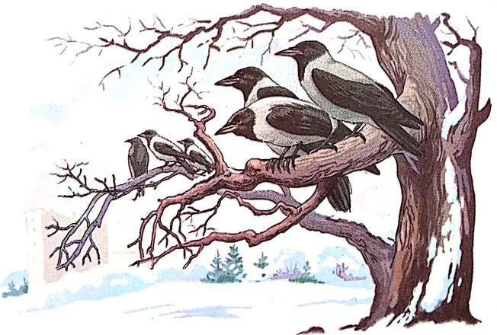
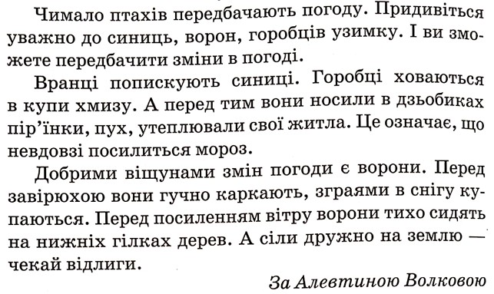
Прочитайте текст за Алевтиною Волковою
Віщуни погоди
Сторінка
32
№1

Slide 7
Поміркуйте
Поясніть, як ви розумієте значення поданих слів.
Віщуни, чимало, передбачати, хмиз, відлига.
Сторінка
32
№2

Slide 8
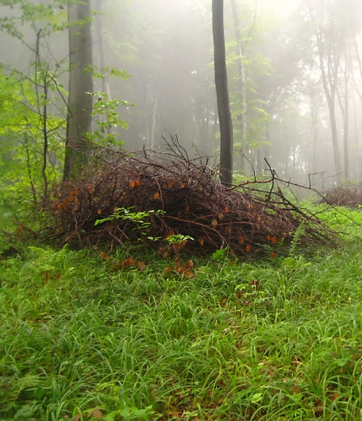
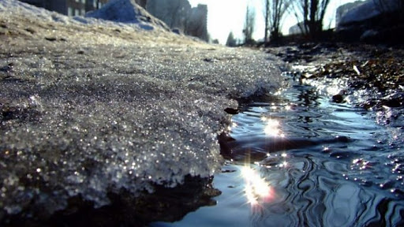
Словникова робота
Віщун – той, хто віщує, пророкує, передбачає події наперед.
Передбачати – бачити, припускати що-небудь заздалегідь; чекати чогось.
Хмиз – невеликі тонкі гілки, відділені від дерева.
Чимало – немало, досить багато (про кількість чого-небудь).
Відлига – значне потепління взимку або ранньою весною, що викликає часткове розтавання снігу, льоду.

Slide 9
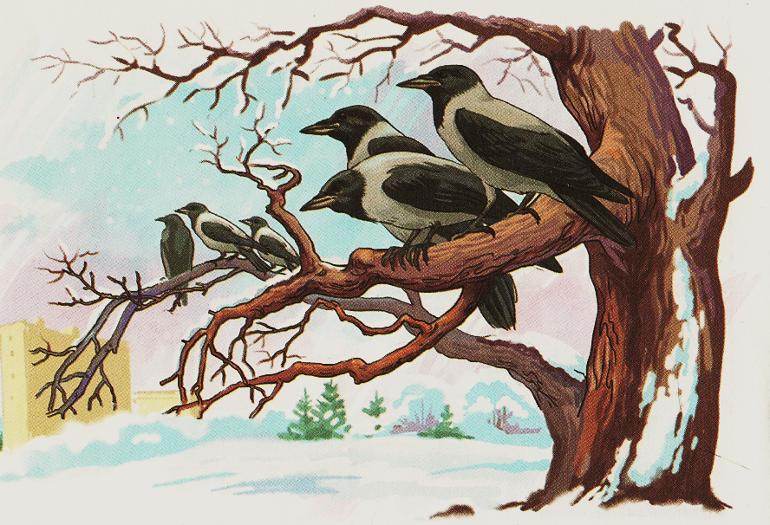
Дайте відповіді на подані запитання
Яких птахів називають віщунами погоди?
Як поводять себе синиці й горобці перед посиленням морозу?
Що роблять ворони перед завірюхою?
Коли очікувати посилення вітру?
Як ведуть себе ворони перед відлигою?
Розгляньте малюнок до тексту. Розкажіть, що зображене на ньому. Яку погоду віщують зображені птахи? Поясніть, чому ви так думаєте.
Сторінка
33
№3-4

Slide 10
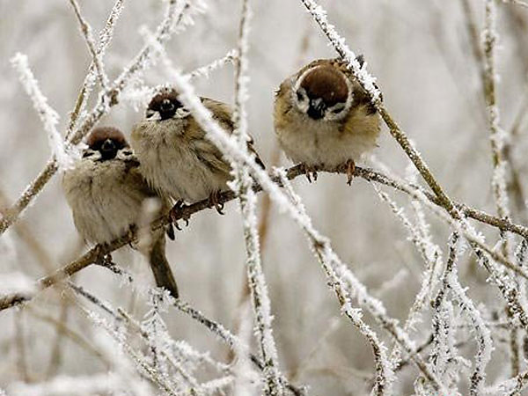
Чи відомі вам ще якісь прикмети, пов'язані з поведінкою птахів?
Голуби воркочуть – буде тепло.
Горобці дружно зимою цвірінькають – на відлигу.
Соловей заспівав – вода на спад пішла.
Птахи примовкли – очікуй грому.
Кури бродять під дощем – він буде довго йти.
Сторінка
33
№5

Slide 11
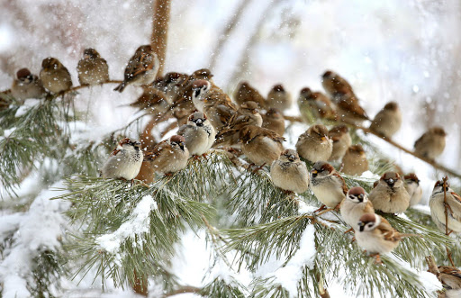
Складання плану
Визначте, скільки частин він має.
Поставте запитання до кожної частини і запишіть.
Які птахи передбачають погоду?
2. Як синиці і горобці сигналізують про мороз?
3. Як ворони віщують про зміни погоди?
Сторінка
33
№6-7

Slide 12

Перекажіть текст усно за складеним планом
Скористайтеся записаними запитаннями і словами.
План
Які птахи передбачають погоду?
2. Як синиці і горобці сигналізують про мороз?
3. Як ворони віщують про зміни погоди?
Словникова скарбниця
Чимало, передбачає, придивіться, синиці, горобці, узимку, вранці, невдовзі, посилиться, посилення.
Сторінка
33
№8-9

Slide 13
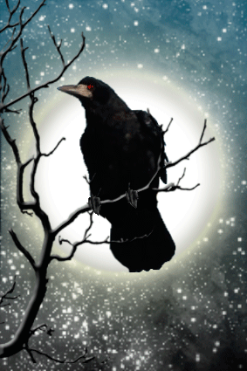
Приготуйтеся записати переказ тексту
Запишіть переказ тексту. Розпочніть із заголовка.
Віщуни погоди
Запам'ятайте! Кожну частину тексту починайте писати з нового рядка.
Сторінка
33-34
№10

Slide 14

Підсумок уроку
Прочитайте свій переказ. Якщо знайдете помилки – виправте їх.
Якщо бажаєте, прочитайте у кріслі автора свій твір для однокласників і однокласниць.
Сторінка
34
№11

Slide 15

Рефлексія
Відчуваю успіх
Маю цікаві знання
Все було легко
Урок здивував

